Slide 1
MEDIKAS.
BŪTI AR NEBŪTI?
Susitikimas su plastinės ir rekonstrukcinės chirurgijos gydytoju Dariumi Jauniškiu
2015 spalio 20 d.

Slide 2
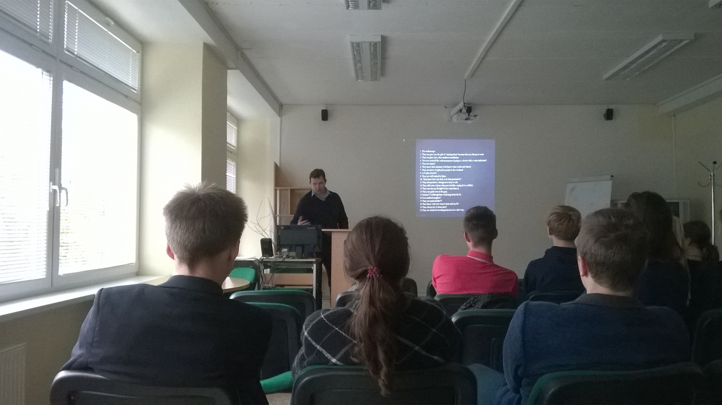
Dalyviai- III kl. gimnazistai, besidomintys medicinos studijomis

Slide 3
